Slide 1

TRƯỜNG TIỂU HỌC ÁI MỘ A
BÀI GIẢNG ĐIỆN TỬ LỚP 1
MÔN: TiẾNG ViỆT – LỚP 1
Phân môn: Học vần
Bài 76. ươn - ươt (tiết 2)

Slide 2

Tập đọc

Slide 3
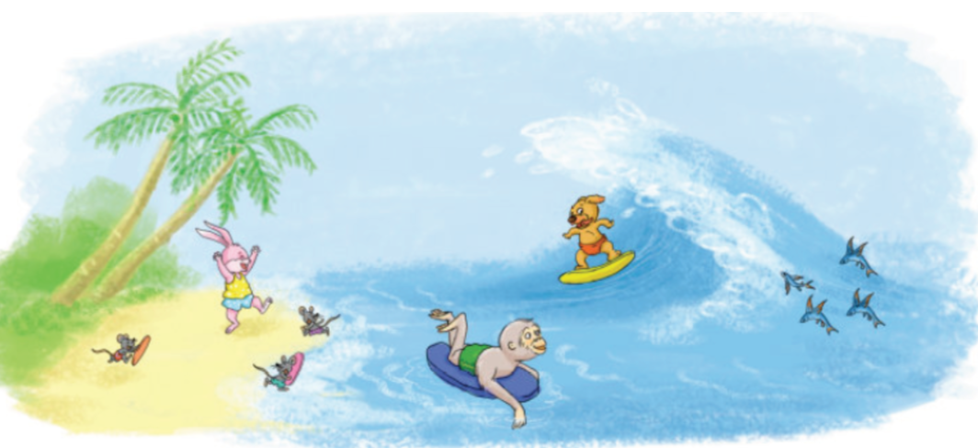

Slide 4
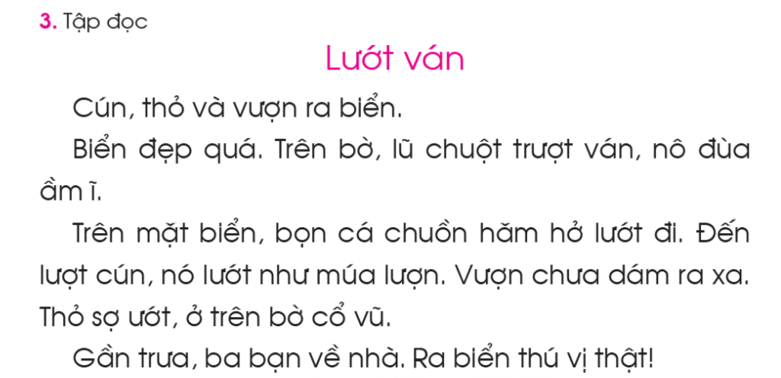


Slide 5
1
2
3
4
5
6
7
9
8

Slide 6
1
2
3

Slide 8
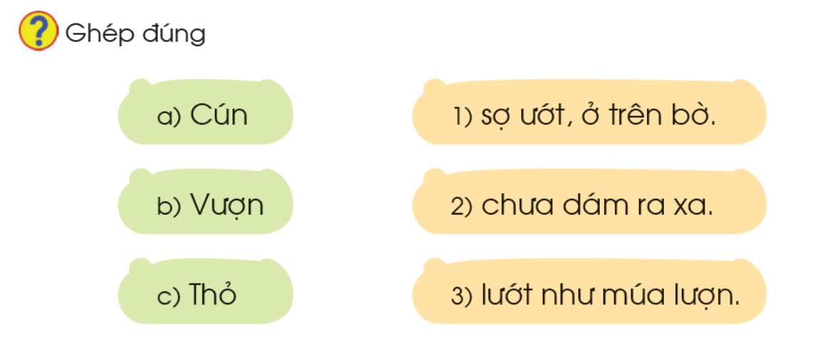

Slide 9



Slide 10
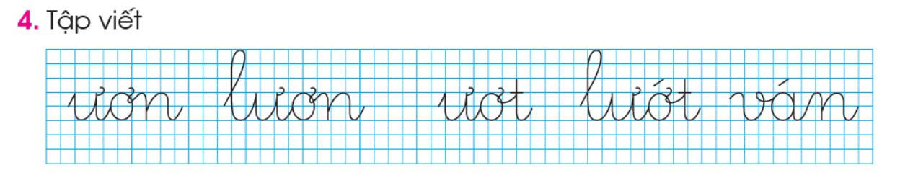

Slide 11
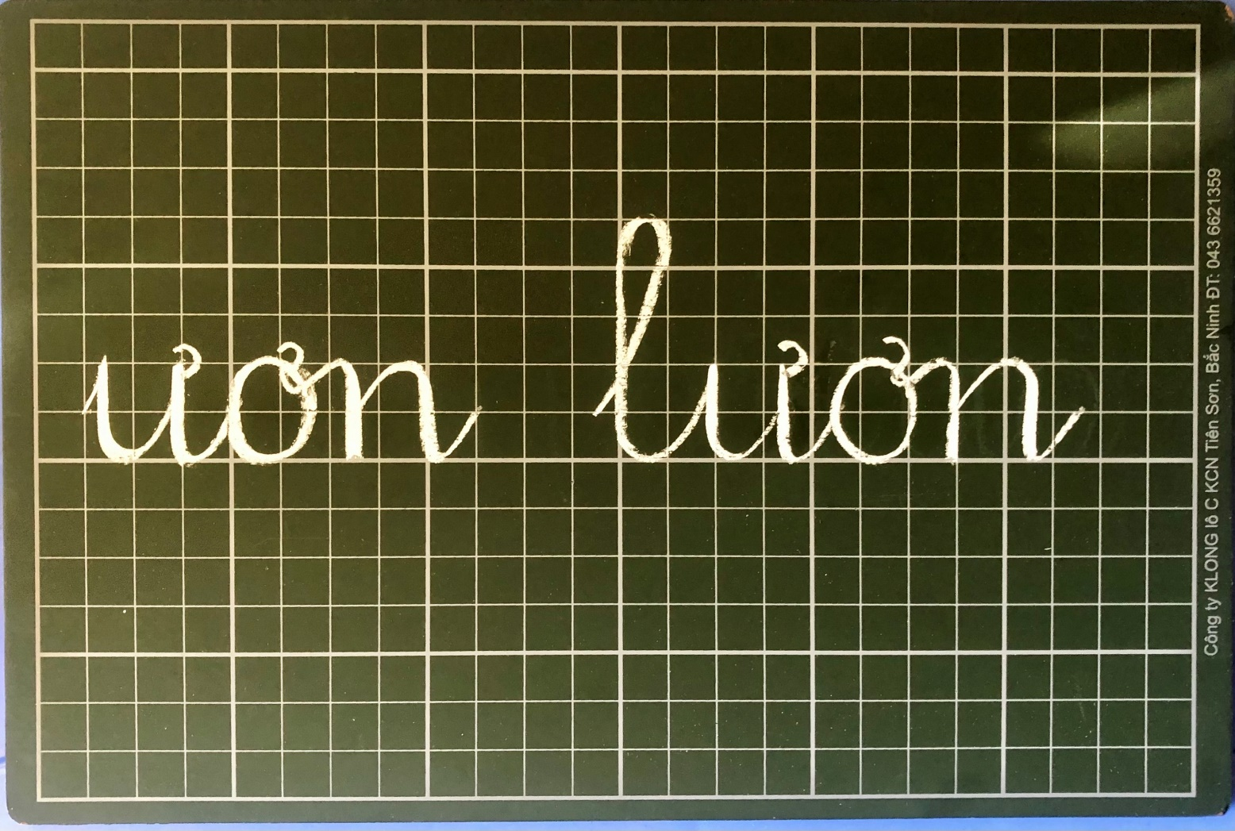

Slide 12
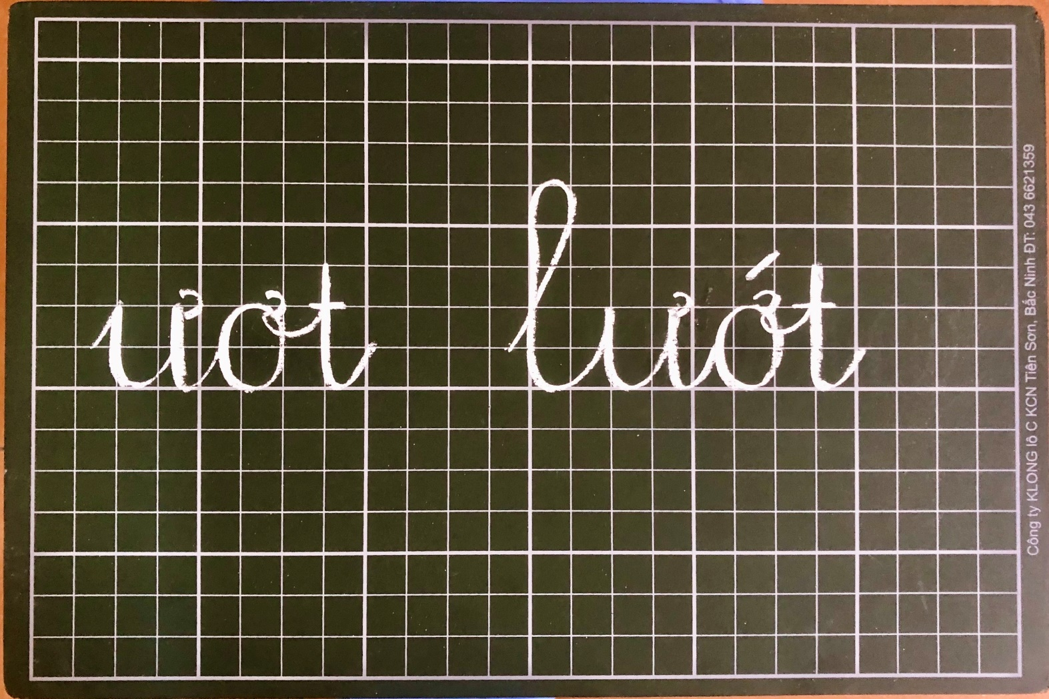

Slide 13

Trò chơi
Thêm sắc cho hoa

Slide 14













Notes:
14
Nhấn chuột vào cánh bông hoa đã chọn, sau khi mở cảnh hoa ra, nhấn vào số để đến câu hỏi. Sau khi trả lời đúng nhấn nút Home quay lại trang này/ Chơi xong nhấn vào nút mũi tên để chuyển phần sau.
14

Slide 15








Câu hỏi 1
Điền ươn hay ươt ?
con v…..
A. ươn
B. ươt
Quay về

Slide 16
Câu hỏi 2
Điền ươn hay ươt ?
tr….. ngã
A. ươn
B. ươt
Quay về

Slide 17


Câu hỏi 3
Chọn tiếng thích hợp vào chỗ chấm:
Bé muốn chơi …….. ván.
A. đi
B. đo
C. quả
D. lướt
Quay về

Slide 18
Câu hỏi 4
Sắp xếp các tiếng, từ sau thành câu:
nhà / vườn / bà / táo / có
A. Nhà vườn bà có táo.
Quay về
B. Nhà bà có vườn táo.

Slide 19





Dặn dò

